Slide 1
Весёлая зарядка
Муниципальное автономное дошкольное образовательное учреждение
«Детский сад № 8 города Шимановска»
Автор: Книга Н. В.

Slide 3
Вводная часть. Ходьба по залу 20 сек.; ходьба на носках 10 сек., пятках 10 сек.; ходьба по массажным следам 20 сек.

Slide 4
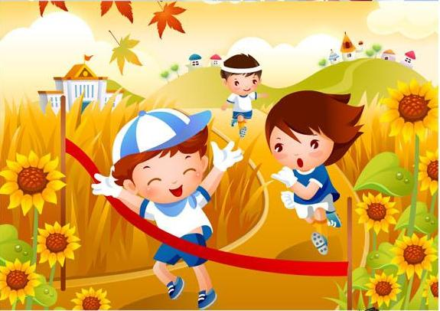
Бег по залу10 сек.; бег с прыжком в верх 10 сек. Переход на ходьбу, ходьба 10 сек.

Slide 5
Основная часть Упражнения с мячом

Slide 6
1). И. п. основная стойка, мяч внизу
1-руки с мячом вверх, 2-вниз (4р.)

Slide 7
2). И. п. ноги широкой дорожкой, руки с мячом перед грудью
1-поворот в сторону, 2- и. п. (4 р.)

Slide 8
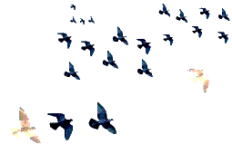
3) И. п. сидя на полу, руки с мячом вверху, ноги вместе
1-наклон вперёд, 2-и. п. (4 р.)

Slide 9
4). И. п. основная стойка, руки с мячом внизу
1- присесть, руки с мячом вперёд, 2- и. п. (4 р.)

Slide 10
5). И. п. основная стойка, мяч внизу
1-прыжок, ноги врозь, руки с мячом вверх,
2- и. п.

Slide 11
Заключительная часть ходьба по залу; бег «лошадки»; ходьба

Slide 12
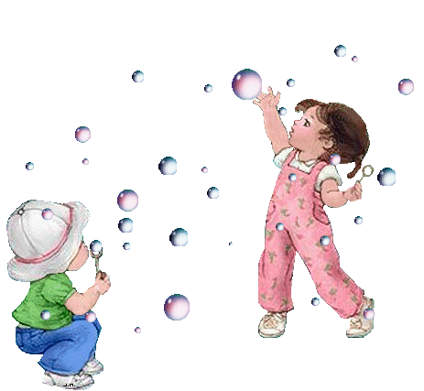
Упражнение на дыхание

